Slide 1
學生個人資料本
Student Personal Profile

Slide 2
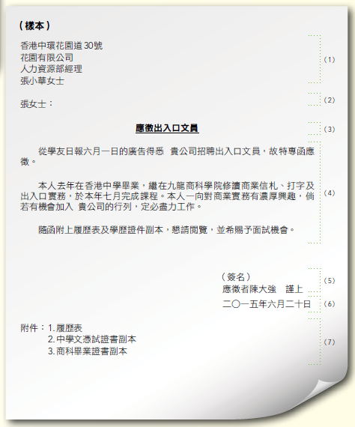
求職信/
申請信

Slide 3
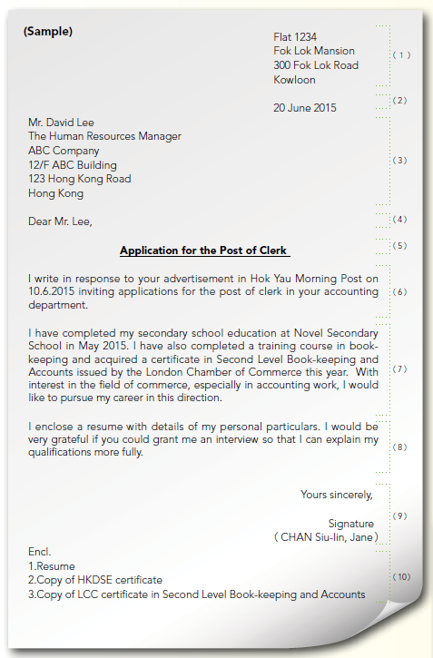
Application Letter

Slide 4
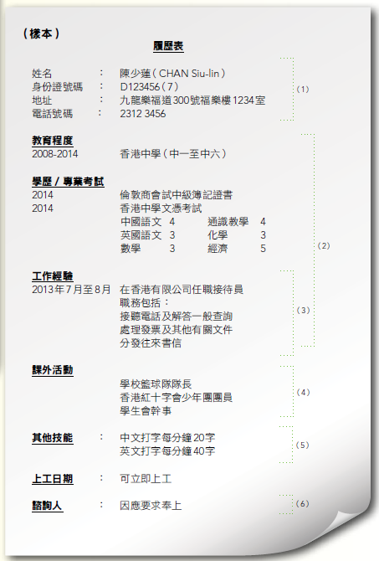
履歷表

Slide 5
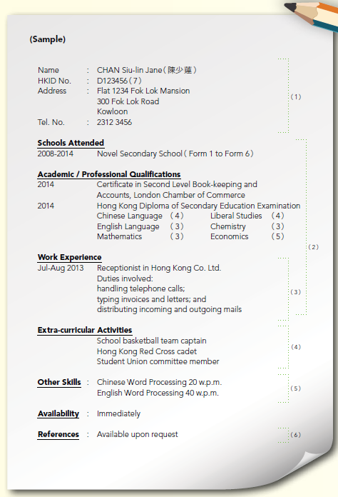
Resume

Slide 6
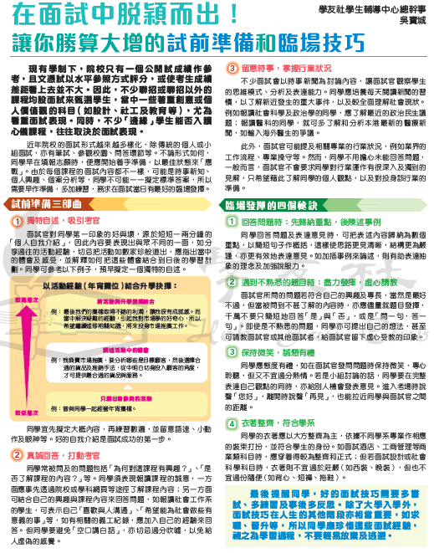

Slide 7
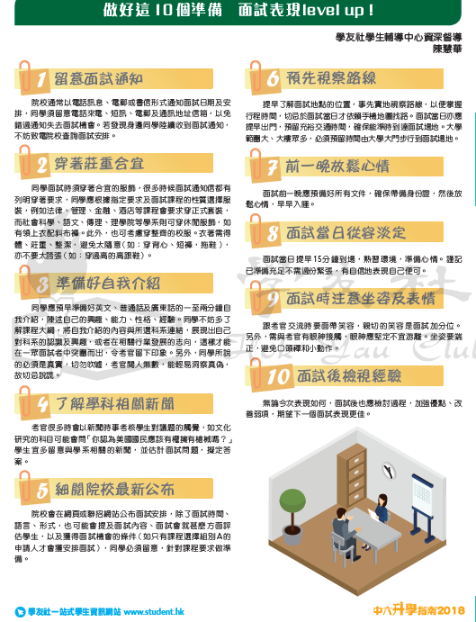

Slide 8
學生自述 Student’s self-account
香港中學文憑試應考科目 | 校內成績等級 | 預期中學文憑試等級 | 讀書策略
中文
英文
數學
通識
選修1
選修2

Slide 9
學生自述 Student’s self-account
三個我的強項
我的強項

Slide 10
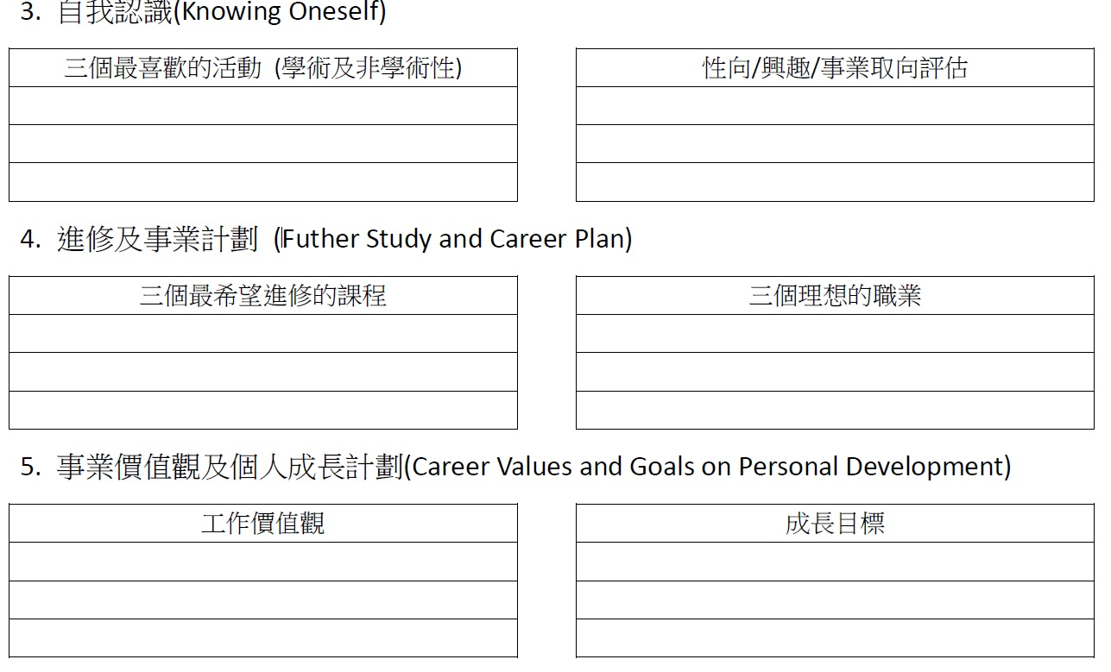
學生自述 Student’s self-account

Slide 11
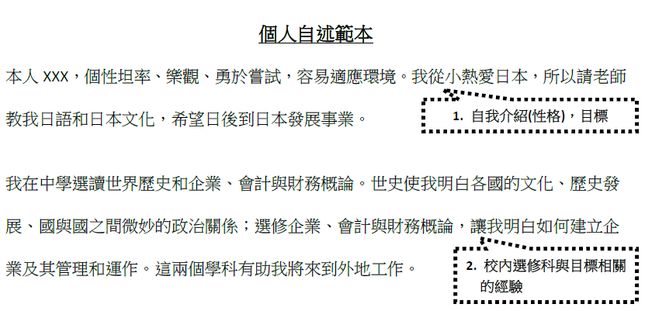
學生自述 Student’s self-account

Slide 12
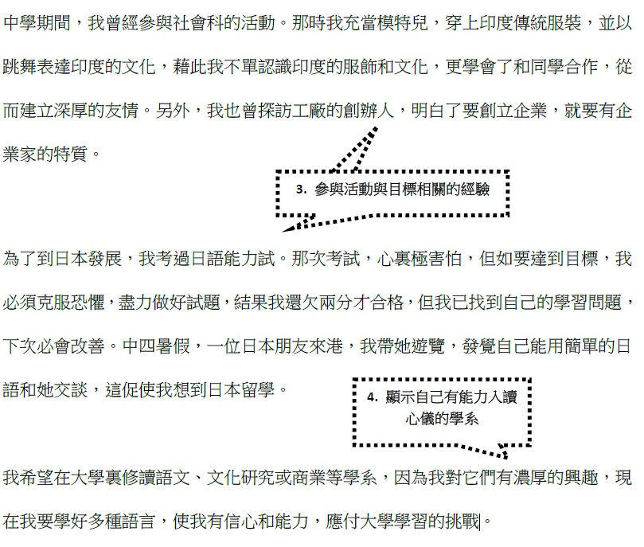
學生自述 Student’s self-account

Slide 13
我的個人自述
我的個人自述:
姓名: 班別: 學號:

Slide 14
我的個人自述
中文版(600字)：
英文版(400字):
22/2前交予班主任 或
直接電郵到:career@cccklc.edu.hk
檔案名稱是: 班別/學生姓名/Self_account.doc, 例子: 6A/ChanTaiMan/Self_account.doc

Slide 15
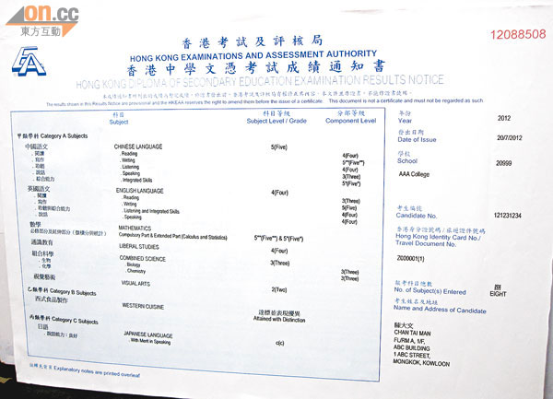
香港中學文憑考試成績通知書

Slide 16
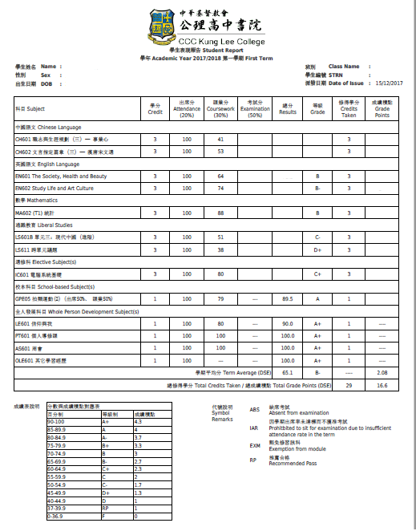
學校成績表

Slide 17
個人照片
近照

Slide 18
校長推薦信
班主任/導師推薦信
四社/扶青團/學生會/公理大使/
OLE學會/學生團契導師推薦信

Slide 19
外界團體負責人推薦信
運動
音樂
藝術
義工服務
學術

Slide 20
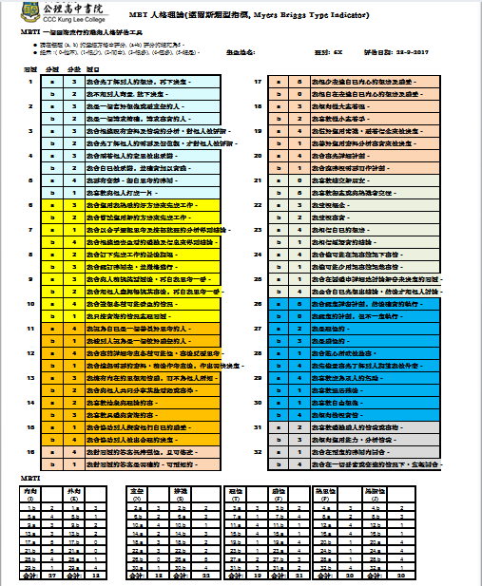
MBTI 評估表

Slide 21
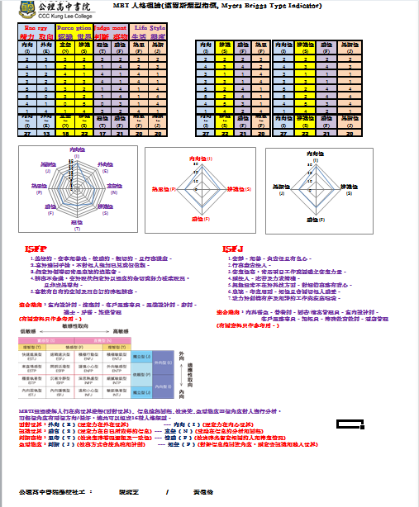

Slide 22
 | 情緒商數評估及圖示 Emily A. Sterrett, Ph.D.
 | 請根據真正個人感受對以下每個語句依下列分級表進行評估。
 | 1 / 2 3 4 / 5
 | 幾乎從來沒有 / / 幾乎總是
 |  |  |  | 分項範疇 | 分項分數
1 | 我察覺自己的生理反應 (刺痛，疼痛，突然的變化)所顯示的情緒信號。 | 5 |  | 自我醒覺 | 20 | Self-Awareness
2 | 我欣然承認錯誤並道歉。 | 4 |  | 同理心 | 21 | Empathy
3 | 我可以面對過去所遇到的問題、 憤怒或傷害，並可以不受其影響。 | 4 |  | 自信心 | 19 | Self-Confidence
4 | 當和別人溝通交談期間，我通常都可以準確的察覺對方我的看法。 | 4 |  | 推動力 | 18 | Motivation
5 | 我的生命中同時有幾樣我很重視熱衷的事情，而我會安心等候讓最重要的那一件事自己顯現。 | 3 |  | 自控能力 | 19 | Self-Control
6 | 當有需要時我可以很容易接觸並主動和陌生人交談。 | 4 |  | 人際效應 | 20 | Social-Competency
7 | 當我感覺到身心疲累時，我會略為休息或採取一些積極方法讓自己振作。 | 5
8 | 當要面對需要審慎處理的風險時，我沒有太大困難。 | 4 |  |  |  | 情緒商數圖示
9 | 我可以洽當地與人開展溝通交談 — — 既不會令對方覺得過多、又或感到冷淡或疏遠。 | 4
10 | 我可以透過別人的非言語信息，充份了解那人的情緒狀況，從而順利展開溝通對話。 | 4
11 | 通常別人與我說話溝通後會感覺受到啟發與鼓勵。 | 4
12 | 對要面對群眾做演講、或主持會議，我沒有感覺困難。 | 4
13 | 我每天預備時間安靜地思考反省。 | 3
14 | 我採取主動處理自己需要做的事務。 | 3
15 | 直至我掌握所有的事實，我會克制而暫時不作決定和表達自己的觀點。 | 3
16 | 當我有需要時，我有很多人可以提供幫忙。 | 3
17 | 我嘗試在任何特定情況下找出正面的地方。 | 4
18 | 我能夠冷靜、 敏銳、和積極主動處理他人的情緒表達。 | 4
19 | 我通常在任何特定的時刻都可以確定自己當時所感覺的情感。 | 4
20 | 我一般在陌生環境下都可以感到安心。 | 4
21 | 我既不隱藏我的憤怒，也不讓它向別人爆發。 | 4
22 | 當和別人溝通時，我可以按對方情況表達同理心及適切反映我的感受。 | 5
23 | 儘管所處理的大專案(計劃)有障礙，我仍然可以堅持繼續。 | 3
24 | 縱使有人不同意我的意見，他們仍會尊重和喜歡我。 | 4
25 | 我很清楚我自己的目標和價值觀。 | 3
26 | 我能夠真誠及考慮周詳的表達自己的意見，但又不會讓人覺得壓迫。 | 4
27 | 我很擅長管理自己的情緒，和我很少將負面情緒帶進工作。 | 4
28 | 當我聽別人說話時，我會全神專注。 | 5 |  | 學生姓名: | John |  | 評估日期:
29 | 我相信我每天所做的日常事具有意義和對社會有價值。 | 4
30 | 我可以不用強迫別人便能夠有效地說服他人採取我的觀點。 | 4 |  | 學校輔導社工: | 黃偉倫 | JOHN WONG

Slide 23
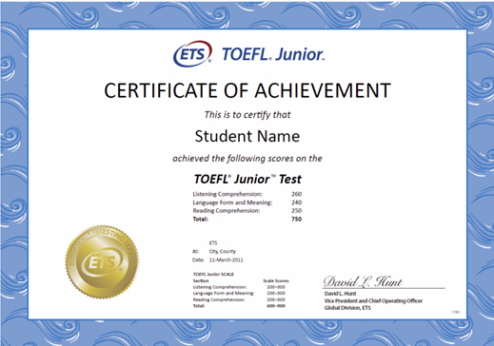
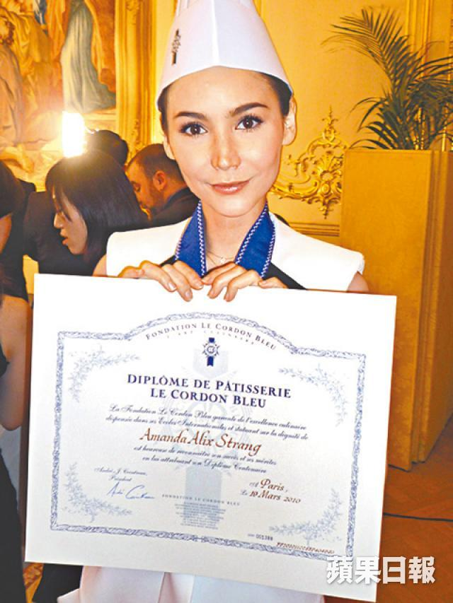
學術證書
(特別是與申請項目相關的事項)

Slide 24
服務及領導經驗
領袖生
公理大使
班會職員
四社職員
扶青團
校外義工
教會事奉工作

Slide 25
特別技能訓練證書

Slide 26
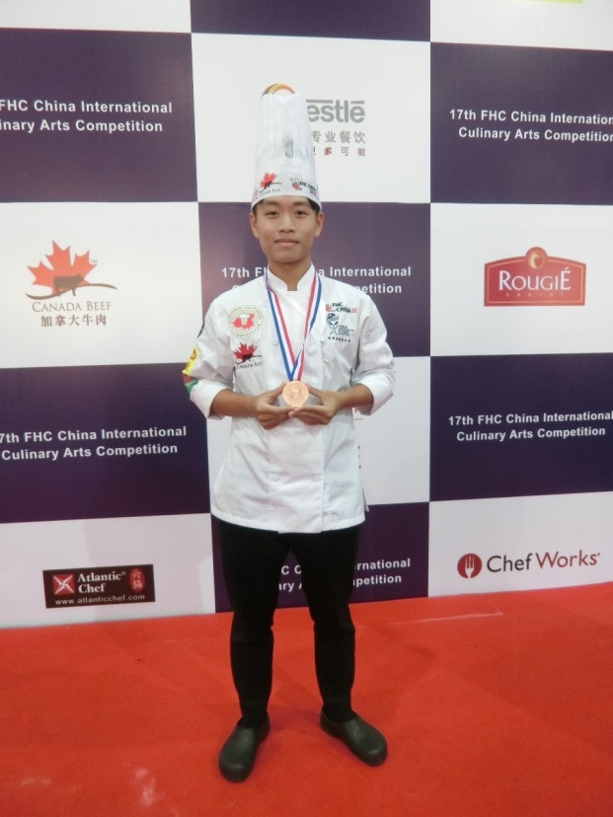
體/藝/學術比賽證書

Slide 27
建議所有文件
需要多預備
數份影印副本。

Slide 29
